Slide 1



Thứ Sáu ngày 11 tháng 10 năm 2024
Toán
Bài 11: BẢNG NHÂN 8 (Tiết 2)

Slide 3
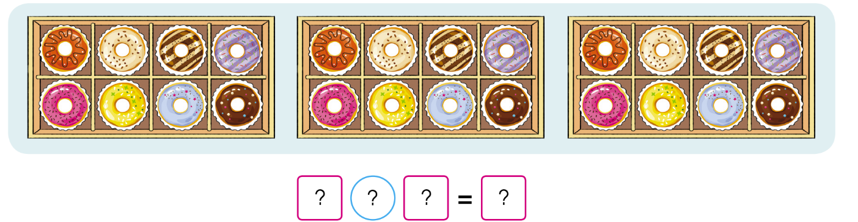
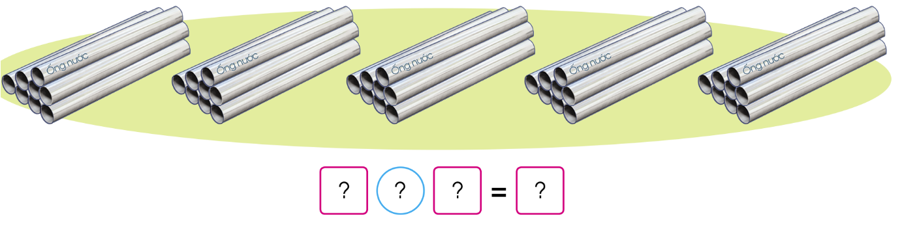
TOÁN
Bài 11: BẢNG NHÂN 8
3
Nêu phép nhân thích hợp với mỗi tranh vẽ.
8
x
3
24
8
x
5
40

Slide 4

TOÁN
Bài 11: BẢNG NHÂN 8
4
Vẽ vào bảng con các nhóm chấm tròn thích hợp với phép nhân 8 x 2.
Ta có 8 x 2 = 8 + 8 = 16
8 x 2 = 16

Slide 5
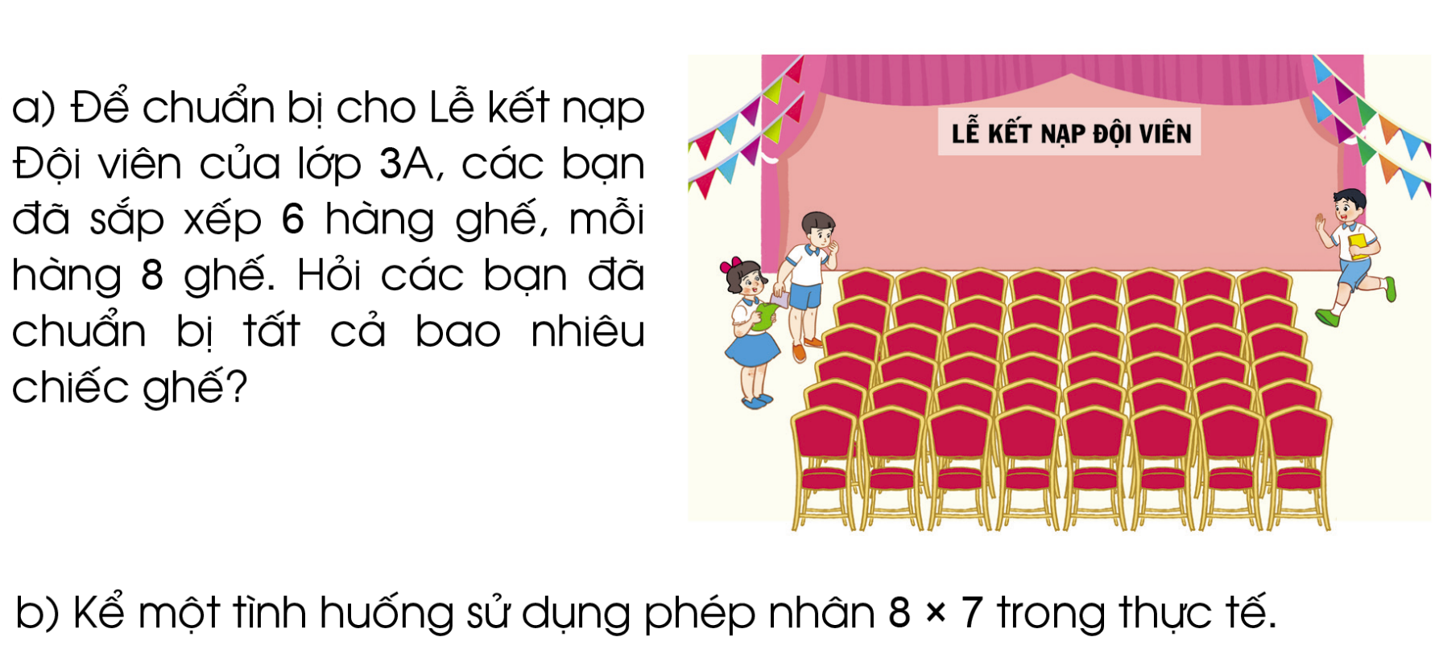
TOÁN
Bài 11: BẢNG NHÂN 8
a) Để chuẩn bị cho Lễ kết nạp Đội viên của lớp 3A, các bạn đã sắp xếp 6 hàng ghế, mỗi hàng 8 ghế. Hỏi các bạn đã chuẩn bị tất cả bao nhiêu chiếc ghế?
5
Bài giải
Bài giải
Các bạn đã chuẩn bị số ghế là:
8 x 6 = 48 (chiếc ghế)
Đáp số: 48 chiếc ghế
Các bạn đã chuẩn bị số ghế là:
8 x 6 = 48 (chiếc ghế)
Đáp số: 48 chiếc ghế
b) Kể một tình huống sử dụng phép nhân 8 x 7 trong thực tế.

Slide 6

CẢM ƠN CÁC EM

